Slide 1
TOPLOTNE IZOLACIJE

Slide 2
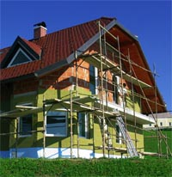
Toplotnoizolacijska gradiva
Toplotno izoliranje je najpomembnejša naloga fasadnega ovoja
Z vgradnjo toplotne izolacije se toplotne potrebe zgradbe precej zmanjšajo
Danes najpogosteje uporabljamo umetna toplotnoizolacijska gradiva, uveljavljajo pa se tudi naravne toplotne izolacije.

Slide 3
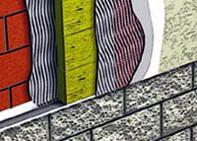
Tankoslojna lamelna fasada z lamelami
Paroprepustnost, negorljivost, kemijska odpornost in dimenzijska stabilnost so le štiri najpomembnejše zahteve za toplotno izolacijo pri izdelavi fasad sodobnih - trajnostnih stavb.
Fasadna izolacijska lamela TERVOL® FP-PL je namenjena izolaciji zunanjih sten po sistemu tankoslojne kontaktne fasade

Slide 4
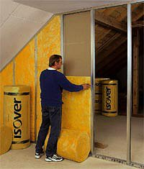
Izolacijski materiali Isover
Izolacijski material Isover je izdelan iz surovin, ki so okolju prijazne.
Vsebuje več kot 85-odstotkov kakovostnega odpadnega stekla in kremenčev pesek, ki ga je v naravi v izobilju
Varuje naravne vire in ščiti naše življenjske prostore ter s svojimi sistemi in rešitvami skrbi za kar največje udobje bivanja.

Slide 5
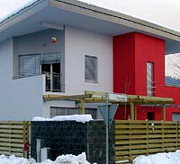
Mansarda, hladna brez klima naprav - topla brez ogrevanja
V razvitem svetu že desetletja uporabljajo naravne ekološke materiale na osnovi lesa
Agepan in celulozna izolacija Trendisol) izredno dober toplotni izolator
zjutraj zbudimo pri enaki temperaturi, tudi če ponoči ne ogrevamo.

Slide 6
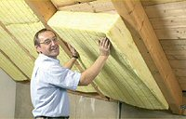
Krediti Ekološkega sklada kot pomoč pri gradnji in obnovi
Za lažjo izvedbo nekaterih ukrepov so gospodinjstvom v Sloveniji dostopne različne finančne spodbude.

Slide 7
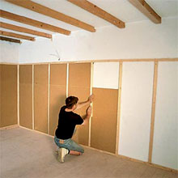
Zmanjšanje toplotnih izgub pri obnovi obstoječih stanovanjskih objektov ali pri novogradnji, ki vključuje nakup in vgradnjo novih energetsko varčnih oken in izboljšanje toplotne zaščite zunanje lupine (fasada, streha).

Slide 8
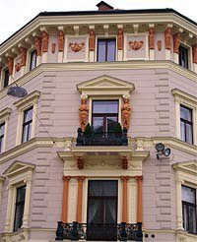
Zunanji ometi
Zunanji ometi so nanosi maltne mešanice iz zmesi peska, veziva in vode, ki ščitijo zidne konstrukcije pred zunanjimi vplivi, kakor so veter, padavine, vlaga, zmrzal, sončno sevanje itd.

Slide 9
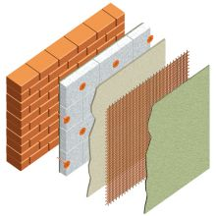
Če se ometu dodajo kroglice polistirena ali perlita, nastane toplotnoizolacijski omet
Obstajajo tankoslojni ometi, primerni za nanos na zelo gladke podlage, in navadni enoslojni ometi.

Slide 10
Razlika med strojnimi in ročno nanesenimi ometi
Malta ali lepilo se pri ročno nanesenih ometih nanaša z lopatico ali zidarsko žlico v dveh slojih.
Ročno nanesene omete izvajajo pleskarji, strojne pa zidarji. Končni videz fasade ni odvisen od načina nanašanja ometa, ampak od izvedbe in izbire zaključnega sloja fasadnega ometa.

Slide 11
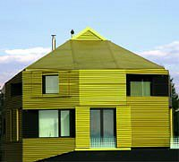
Fasadne obloge
Fasadna obloga je zunanja plast fasadnega ovoja, ki steno predvsem ščiti pred vplivi iz okolja – prevzame mehanske in temperaturne obremenitve, ščiti spodnje plasti pred vetrom in požarom, neugodnim vremenom ipd.

Slide 12
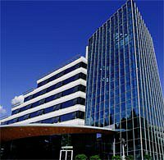
Steklene fasade
Steklo je gradivo, ki omogoča oblikovanje prosojnih in prozornih fasad in s tem prehod sončne energije v prostor, hkrati pa tudi toplote iz prostora.

